Slide 1
Premenstrüel Sendromlu ve Dismenoreli Kadınlarda Curcumin Takviyesinin D Vitamini Düzeylerine Etkileri: Randomize Kontrollü Bir Çalışma
Dr. Abdul Vahap BİR
KTÜ Aile hekimliği ABD
15.02.2022

Slide 2
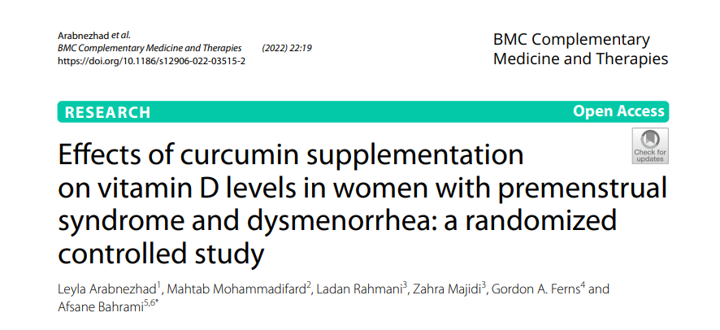

Slide 3
GİRİŞ
Premenstrüel sendrom (PMS) ve dismenore, kadınların sağlıklarını ve yaşam kalitelerini olumsuz etkileyebilir.
PMS, ovulasyondan menstrüel kanamanın başlangıcına kadar süren luteal fazda meydana gelen somatik ve psikolojik rahatsız edici semptomların kombinasyonudur.
Pelvik problemlerin dışında alt karında spazmodik kramp ağrısı ile karakterize dismenore, genellikle adet kanamasının hemen öncesinde veya başlangıcında olur ve 8-72 saat sürer.
Dismenorenin arkasındaki patojenik mekanizma tam olarak anlaşılamamıştır, ancak prostaglandin ve lökotrien üretimindeki artış nedeniyle olabileceği düşünülmektedir.

Slide 4
Şimdiye kadar PMS ve dismenore için kesin bir tedavi oluşturulmamıştır;
Non-steroid antiinflamatuvar ilaçlar, antidepresanlar, kombine oral kontraseptifler ve bitkisel ilaçlar gibi ilaçların uygulandığı terapiler semptomatik olmuştur.
Tamamlayıcı ve alternatif tıbbi tedaviler bazen kadınlar tarafından adet kaynaklı ağrıların hafifletilmesi için tercih edilmektedir.
Bu tip tedavinin etkinliği ve güvenliği, randomize kontrollü çalışmalarda kapsamlı bir şekilde araştırılmamıştır.

Slide 5
D vitamini (Vit D) durumu ile depresif semptomlar, fibromiyalji ve uterus leiomyomları riski arasında ters ilişki olduğunu gösteren birkaç rapor vardır.
Düşük D vitamini ve kalsiyum seviyeleri, prostaglandin oluşumunu artırarak veya bağırsaktan kalsiyum emilimini azaltarak dismenore ağrısını teşvik edebilir.
Yüksek D vitamini alımı, seks steroid hormonu ve nörotransmitter aktiviteleri üzerindeki etkilerle PMS riskini azaltabilir.

Slide 6
Curcumin (CUR), Zingiberaceae familyasının bir üyesi olan Curcuma longa bitkisinin kökünden üretilen zerdeçal baharatından elde edilen biyoaktif bir polifenolik bileşendir.
CUR, antiinflamatuvar, antioksidan, anti-neoplazma, nöro- ve kardiyak-koruyucu, immünomodülatör, analjezik, lipid düşürücü ve antidepresan etkiler gibi koruyucu farmakolojik özelliklere sahiptir.
CUR, çoklu moleküler hedeflerle etkileşime girebilir ve enzimler, inflamatuar sitokinler, transkripsiyon faktörleri, büyüme faktörleri, hormonlar, reseptörler, adipokinler ve çeşitli sinyal kaskadları dahil olmak üzere aktivitelerini modüle edebilir.
CUR'nin bir ana avantajı, insandaki güvenli ve iyi tolere edilebilir olmasıdır.
PMS ve dismenoreli kadınlar arasında CUR'nin potansiyel terapötik etkisini gösteren az sayıda çalışma vardır.

Slide 7
Diyetle D vitamini alımı ile dolaşımdaki ana D vitamini formu olan 25-hidroksivitamin D [1,25- (OH)2D3] arasındaki korelasyon, birçok faktörün D vitamini metabolizmasını ve emilimini modüle ettiğini gösterir.
Sınırlı sayıda in vitro çalışmanın sonuçları, CUR'nin potansiyel olarak D vitamini reseptörleri (VDR) ve moleküler hedefleri ile doğrudan veya dolaylı olarak etkileşime girebileceğini göstermiştir.
CUR müdahalesinin serum Vit D seviyeleri üzerindeki etkilerini değerlendiren hiçbir klinik çalışma yoktur.
Bu randomize klinik çalışma, hem PMS hem de dismenoreden muzdarip kadınlarda CUR'nin Vit D üzerindeki güvenliğini ve etkinliğini değerlendirmeyi amaçladı

Slide 8

METOT
Bu çalışma 3 aylık, üçlü kör, randomize, plasebo kontrollü bir çalışmaydı.
Bir istatistikçi, CONSORT yönergelerine dayalı basit blok rastgeleleştirme yaklaşımını kullanarak 1:1 oranında NCSS (istatistiksel yazılım) kullanarak rastgele bir liste sağladı. İran Klinik Araştırmalar Siciline kaydedildi (23/01/2021 tarihinde IRCT20191112045424N1; şu adresten ulaşılabilir: https://www.irct.ir).
Protokol BUMS Etik Kurulu tarafından onaylandı (Kod: IR.BUMS.REC.1398.160) ve tüm katılımcılardan yazılı bilgilendirilmiş onam alındı.
Ocak 2020 - Mart 2020 tarihleri arasında İran'ın Güneydoğusu Birjand'da 4 farklı üniversitenin yurtlarından hastalar alınmıştır.
Örneklem büyüklüğü α=0.05, β=0.2 ve %95 güven aralığına göre aşağıdaki formül kullanılarak hesaplanmış ve her grup için en az 25 hastaya ihtiyaç duyulduğu ve %15'lik bırakma oranı varsayıldığında nihai örneklem büyüklüğü şu şekilde hesaplanmıştır: her grupta 30 hasta olarak belirlendi

Slide 9
Uygun gönüllüler 18 ve 24 yaşlarında bekar kadınlardı ve orta ila şiddetli PMS ve dismenore öyküsü vardı.
Aşağıdaki durumlardan herhangi birini yaşamaları halinde bireyler çalışma dışı bırakıldı:
(a) fiziksel değerlendirme, pelvik muayene ve ayrıca herhangi bir akut veya kronik hastalık öyküsü veya ilaç ve takviye kullanımı ile ilgili herhangi bir anormal kanıt;
(b) VAS skoru<8;
(c) Premenstrüel Sendrom Tarama Aracı (PSST) puanı <20;
(d) çalışma sırasında evlenmek;
(e) düzensiz adet döngüsü;
(f) bitkisel ilaçlara alerji;
(g) müdahale sırasında herhangi bir stresli olay yaşamak.

Slide 10
Katılımcılar rastgele olarak CUR grubuna (n =38) veya plasebo grubuna (n =38) ayrıldı.
Her bir CUR kapsülü, 500 mg curcuminoids (C3 Complex, Sami Labs Ltd., Bangalore, Hindistan) artı piperin (5 mg Bioperine®, Sami Labs Ltd) içeriyordu.
Biyoaktif alkaloid olan piperin, CUR'nin oral biyoyararlanımını ve bağırsak absorpsiyonunu arttırmak için kullanıldı.
Plasebo kapsül, boyut, şekil, renk ve doku açısından karşılaştırılabilir nitelikteydi, kurkuminoidler içermiyordu 500 mg laktoz tozu içeriyordu.
CUR ve plasebo kapsülleri “kod A” veya “kod B” olarak etiketlendi.
Birjand Tıp Bilimleri Üniversitesi Eczacılık Bölümü, randomizasyon ve körlemeyi gerçekleştirdi.
Daha sonra, uygun gönüllüler rastgele iki gruptan birine “A veya B kodu” olarak atanmıştır.
Kodlama anahtarları, takip ve nihai analizin sonunda posta yoluyla baş araştırmacıya iletildi.
Katılımcılara, 3 adet döngüsü boyunca 10 gün süreyle(tahmini menstrüasyon başlangıcından 3 gün öncesine kadar 7 gün önce) günde bir kapsül tüketmeleri talimatı verildi.

Slide 11
Dismenore ağrısının derecesini değerlendirmek için doğrulanmış bir anket kullanıldı.
VAS'ta dismenore ağrısı yok (puan: 0), hafif (puan: 1-3), orta (puan: 4–7) veya hayal edilebilecek en kötü ağrı (puan: 8-10) olarak sınıflandırıldı.
PMS'nin semptom şiddeti, PSST anketi kullanılarak araştırıldı.
PSST, 0'dan 3'e kadar derecelendirilen farklı adet öncesi semptomlarla ilgili 19 maddedir, burada 0 puan “yok”u ve 3 “şiddetli”yi gösterir. Gönüllüye, 0 ile 57 arasında değişen toplam puan ve her madde için ölçekten tek bir sayı seçeneği seçmesi talimatı verildi.
≥8 (VAS formu) ve ≥ 20 (PSST'den) puan alan denekler hem PMS hem de dismenoreye sahip olarak değerlendirildi ve bu çalışmaya katılmaya uygun kabul edildi.

Slide 12
Müdahalenin başlamasından 3 gün önce ve son kapsülün alınmasından sonraki 3 gün içinde gece boyunca aç bırakıldıktan sonra düz tüplere on mL kan alındı.
Serum örnekleri ayrılarak laboratuvar analizlerine kadar referans laboratuvarda -70 °C'de saklandı.
Serum Vit D seviyesi (25-hidroksivitamin D), üreticinin protokolüne dayalı olarak enzim bağlantılı bir immünosorban tahlili (ELISA kiti, Diazist, Tahran, İran) kullanılarak belirlendi.
Vit D durumu, şu şekilde kategorize edildi: Vit D eksikliği (<20ng/ml) ve yetersizlik (20–30ng/ml) ve yeterlilik (>30ng/ml)

Slide 13
Boy, kilo, bel çevresi ile sistolik ve diyastolik basınç, standart protokol kullanılarak sağlık merkezinde çalışma hemşireleri tarafından ölçüldü.
Vücut kitle indeksi (VKİ) hesaplandı.
Çalışma katılımcısının diyet alımı, diyetisyen tarafından çalışmanın ilk haftasında ve son haftasında 3 günlük bir gıda hatırlama yöntemi kullanılarak değerlendirildi.
Deneme boyunca günlük ortalama enerji ve mikro besin alımını tahmin etmek için diet plan4 yazılımı kullanıldı (Forestfeld Software Ltd., İngiltere).

Slide 14
Advers reaksiyonları izlemek için serum üre, kreatinin, ALT, AST, ALP, total bilirubin, direkt bilirubin, kalsiyum, fosfat, magnezyum ve ürik asit ölçüldü.
Açlık kan şekeri (FBG), üre, kreatinin, kalsiyum, fosfat, magnezyum, ürik asit, LDL, HDL, TG serum seviyeleri , total kolesterol , ALT, AST, ALP, total bilirubin ve direkt bilirubin ölçüldü.
Katılımcılar, araştırmacılar, laboratuvar teknisyenleri ve istatistiksel analizci, çalışma sırasında nihai analize kadar tedavi atamalarına tamamen kördü.
Sürekli verilerin normalliği Kolmogorov-Smirnov testi ile değerlendirildi.
Veriler uygun şekilde ortalama±SD veya medyan ve çeyrekler arası aralık (IQR) olarak ifade edildi.
Değişkenler, Student T testi (parametrik veriler) veya Mann-Whitney (parametrik olmayan veriler) veya ki-kare testleri (nitel indeks için) kullanılarak CUR ve plasebo grubu karşılaştırıldı.

Slide 15
Eşleştirilmiş T testi (normal dağılımlı parametreler) veya Wilcoxon işaretli sıra testi (normal dağılımlı olmayan ve kategorik parametreler) kullanılarak belirlenen gruplarda müdahale öncesinden sonrasına değişiklikler analiz edildi.
Vit D iyileşmesi, bireylerin yüzdesinin D vitamini eksikliğinden yetersizliğe/yeterliliğe veya D vitamini yetersizliğinden yeterliliğe geçmesi olarak tanımlanır.
Göz önünde bulundurulan serum Vit D seviyelerindeki değişiklikler, takviyeden önceki ve sonraki Vit D seviyesi arasındaki farktı.
Müdahalelerin ana parametreler üzerindeki herhangi bir bağımsız etkisinin istatistiksel önemi, her bir değişkenin temel değerini bir ortak değişken olarak alarak bir kovaryans analizi (ANCOVA) yoluyla tanımlandı. Tüm istatistiksel hesaplamalar, SPSS yazılımı sürüm 18 ile yapıldı ve verileri raporlamak için p değeri <0,05 olarak alındı.

Slide 16
BULGULAR
Katılımcılardan 73'ü Çalışmayı tamamladı. CUR (n=36) ve plasebo (n=37)
Üç katılımcı döküntü nedeniyle çalışmadan ayrıldı(n=2; KUR grubunda) ve bir katılımcı kişisel nedenle araştırmaya devam etmedi. (n=1; plasebo grubunda).
Bırakma oranı iki grup arasında istatistiksel olarak anlamlı değildi (p=0.07).
Ortalama BMI, bel-kalça oranı, sistolik ve diyastolik kan basıncı, TG, TC, HDL-C, LDL-C ve FBG, çalışmanın başlangıcında ve sonunda, CUR ve plasebo grubu arasında istatistiksel olarak farklı değildi (P>0.05)

Slide 17
Çalışmanın başlangıcında ve sonunda ortalama enerji, karoten, E vitamini, C vitamini, kalsiyum, fosfor, magnezyum, manganez, selenyum, demir, çinko, A vitamini ve tiamin değerlerinde anlamlı bir farklılık saptamadı(P>0.05)
KUR tüketiminin olası yan etkilerini izlemek için böbrek fonksiyonunu (üre ve kreatinin), karaciğer fonksiyon biyobelirteçlerini (ALT, AST, ALP, total bilirubin, direkt bilirubin), kalsiyum, fosfat, magnezyum ve ürik asit belirledik.
Eşleştirilmiş örnek T testi, çalışılan gruplarda ortalama üre, kreatinin, kalsiyum, fosfat, magnezyum ve ürik asit açısından denemenin sonunda önemli bir farklılık göstermedi (P>0.05).
Serum AST ve direkt bilirubin seviyeleri, CUR grubunda çalışmanın sonunda azaldı (sırasıyla P=0.040 ve P=0.021), ancak kontrol grubunda değişmedi (p>0.05;).

Slide 18
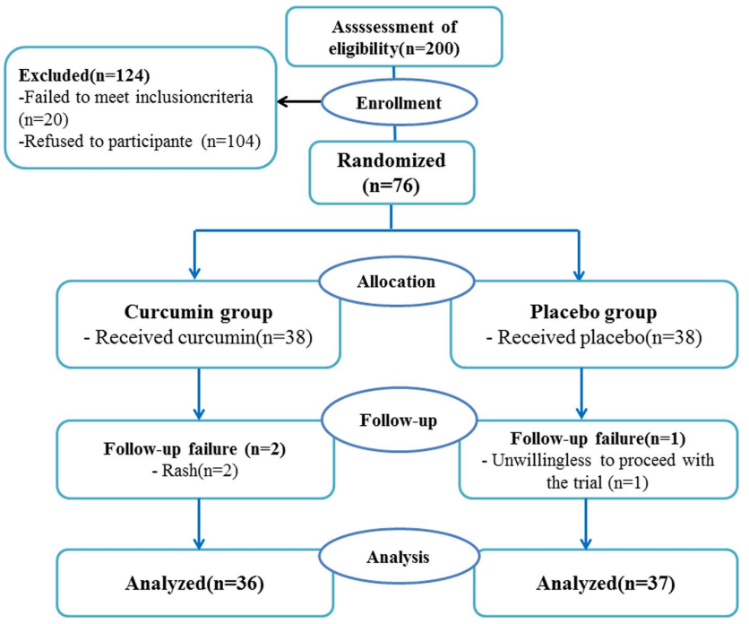

Slide 19
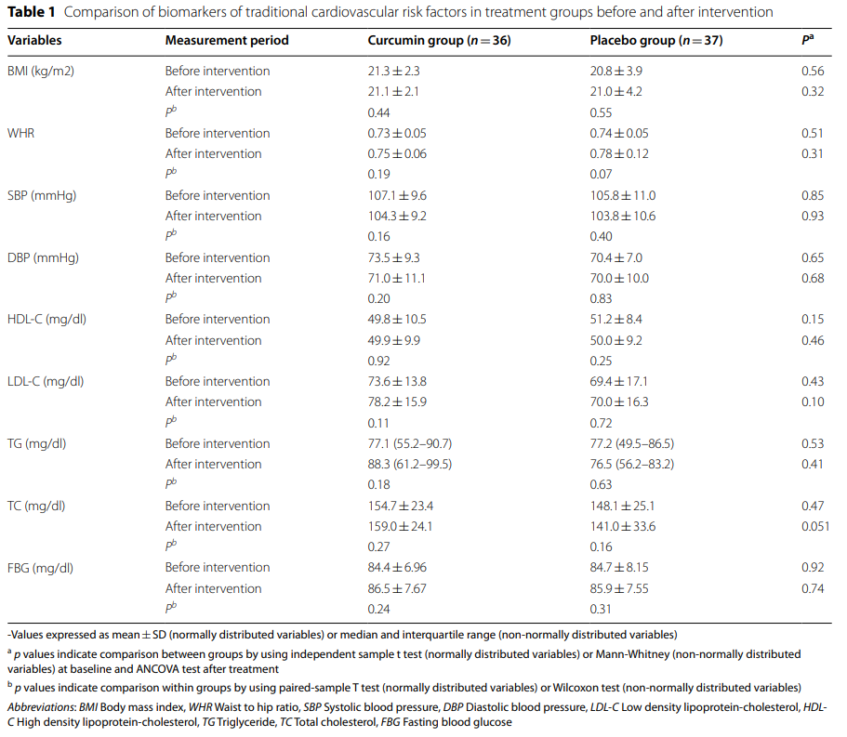
Tablo 1 Tedavi gruplarında müdahale öncesi ve sonrası geleneksel kardiyovasküler risk faktörlerinin biyobelirteçlerinin karşılaştırılması
Notes:
-Ortalama ± SD (normal dağılımlı değişkenler) veya medyan ve çeyrekler arası aralık (normal dağılımlı olmayan değişkenler) olarak ifade edilen değerler
ª p değerleri, başlangıçta bağımsız örnek t testi (normal dağılımlı değişkenler) veya Mann-Whitney (normal dağılımlı olmayan değişkenler) ve tedaviden sonra ANCOVA testi kullanılarak gruplar arasında karşılaştırmayı gösterir.
^{b} p değerleri, ikili örneklem T testi (normal dağılım gösteren değişkenler) veya Wilcoxon testi (normal dağılım göstermeyen değişkenler) kullanılarak gruplar arası karşılaştırmayı gösterir.
Kısaltmalar : BMI Vücut kitle indeksi, WHR Bel-kalça oranı, SBP Sistolik kan basıncı, DBP Diyastolik kan basıncı, LDL-C Düşük yoğunluklu lipoprotein-kolesterol, HDL-C Yüksek yoğunluklu lipoprotein-kolesterol, TG Trigliserit, TC Toplam kolesterol, FBG Oruç kan şekeri

Slide 20
CUR, Vit D'nin medyan (IQR) serum seviyelerini plasebo ile karşılaştırıldığında önemli ölçüde artırdı
[CUR :12,8ng/ml'den (7,0-24,6) 16,2ng/ml'ye (6,4-28,8); P=0.045], [Plasebo: 18.6ng/ml (2.2–26.8) ila 21.3ng/ml (5.2–27.1) arasında; P=0.17; ]
Çalışmanın sonunda Vit D durumunda iyileşme gösteren bireylerin yüzdesi, plasebo grubuyla karşılaştırıldığında, CUR grubunda başlangıca kıyasla önemli ölçüde daha yüksekti (p=0.039), bu istatistiksel olarak anlamlı değildi ( %25'e karşı %18; p=0.71).

Slide 21
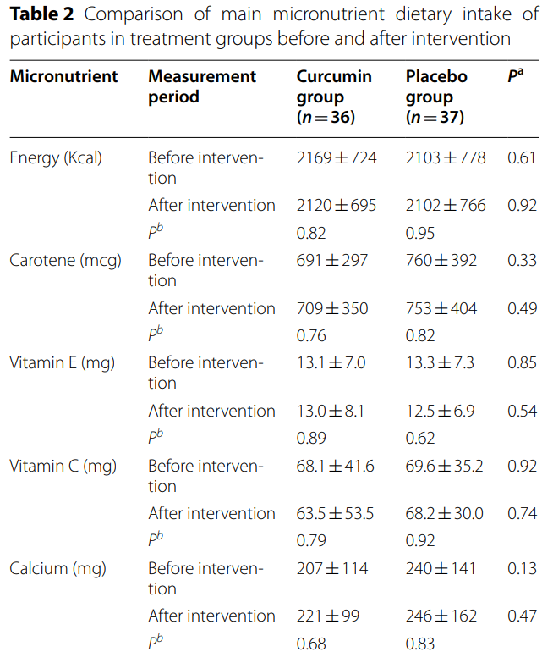
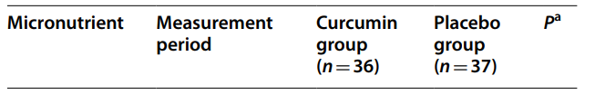
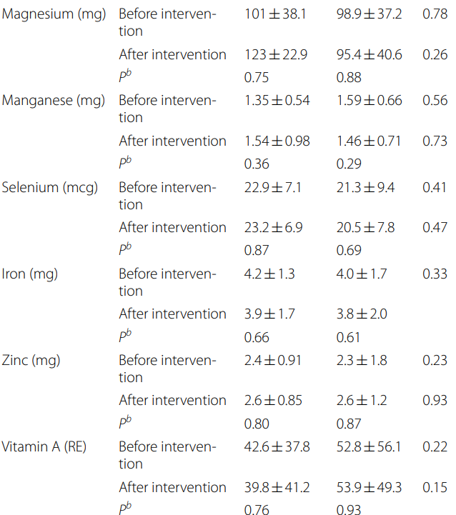
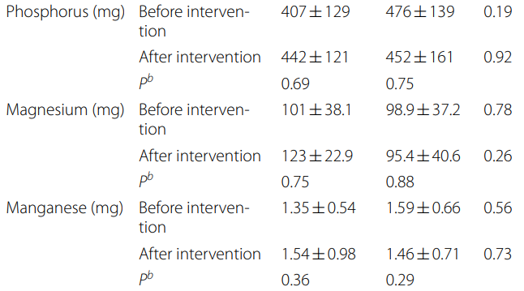
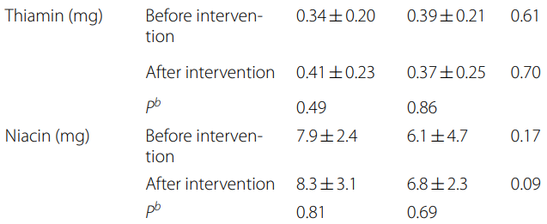
Tablo 2 Tedavi gruplarındaki katılımcıların müdahale öncesi ve sonrası temel mikrobesin diyet alımlarının karşılaştırılması

Slide 22
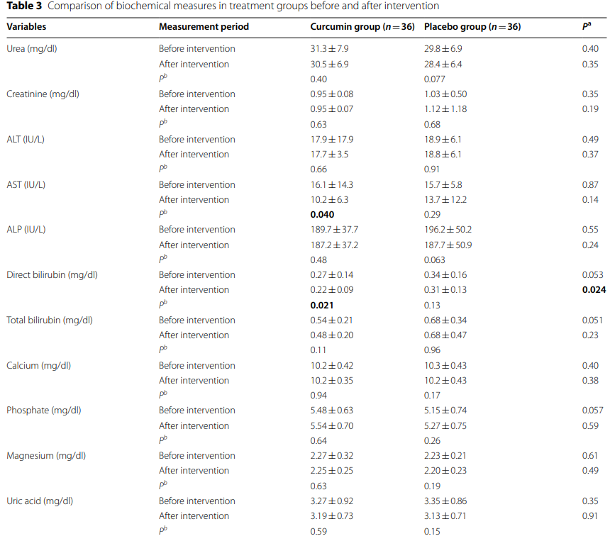

Slide 23
Tablo 4 Kurkumin ve plasebonun D vitamini durumu ve seviyeleri üzerindeki etkisi
Değişkenler |  | Kurkumin ( n = 36) |  |  |  | Plasebo ( n = 37) |  |  |  | P
 |  | Önceki | Sonrasında | Gelişmiş | P | Önceki | Sonrasında | Gelişmiş | P
D vitamini durumu | Eksiklik | 24 (%66,7) | 18 (%52,0) | %25 | 0.039 ª | 21 (%56,8) | 17 (%46.0) | %18 | 0.08 ª | 0.71 ^{b}
 | yetersizlik | 7 (%19.4) | 10 (%27,8) |  |  | 8 (%21,6) | 12 (%32.4)
 | yeterlilik | 5 (%13,9) | 8 (%20.2) |  |  | 8 (%21,6) | 8 (%21,6)
D vitamini seviyeleri (ng/ml) |  | 12.8 (7.0 - 24.6) | 16.2 (6,4 ila 28,8) | 2,2(−3,7 ila 10,1) | 0.045 ª | 18.6 (2.2–26.8) | 21.3 (5.2–27.1) | 1.2(−2.0 - 6.0) | 0.17 ª | 0.050 ^{c}
Sayı (yüzde) veya Medyan (çeyrekler arası aralık) olarak sunulan veriler
ª Her gruptaki değerlerin öncesi ve sonrası karşılaştırması (Wilcoxon testi)
^{b} Gruplar arasında öncesi ve sonrası değerlerin karşılaştırılması (ki-kare testi)
^{c} Gruplar arası değerlerin öncesi ve sonrası karşılaştırması (Man-Whitney testi)

Slide 24
TARTIŞMA
Bu randomize, üçlü kör, plasebo kontrollü çalışmada, üç adet döngüsü için curcuminoid artı piperin takviyesinin, PMS ve dismenoreli kadınlarda D vitamini durumunu önemli ölçüde iyileştirdiğini bulduk.
CUR'nin antioksidan, antiinflamatuar, antimikrobiyal ve antikanserojenik özellikler sergilediğini gösteren birikmiş kanıtlar vardır.
Renin anjiyotensin-aldosteron sistemindeki dengesizliğin, abdominal distansiyon, ödem ve meme rahatsızlığı gibi belirtilerle adet öncesi sıvı tutulmasıyla ilişkili olduğu öne sürülmüştür.
Vit D yetersizliği aynı zamanda yüksek sıvı dengesine, kan basıncı değişikliklerine ve hipertansiyona yol açan yüksek RAAS aktivitesi ile bağlantılıdır.
Ayrıca serum 25(OH) D vit miktarları ile adet öncesi depresyon arasında ters bir ilişki bulundu.

Slide 25
Mevcut çalışmanın sonuçları, CUR müdahalesinin serum Vit D düzeylerini iyileştirdiğini destekledi.
Ancak, Xin ve ark. CUR uygulamasının serum 1,25-(OH)2D3 konsantrasyonları üzerinde önemli bir etkisi olmamasına rağmen, femurlarda ve osteoblastlarda VDR'nin aşırı ekspresyonunu indüklediğini ve kemik kaybından CUR'nin koruyucu etkisine işaret edebileceğini bildirdi.
Bir nükleer transkripsiyon faktörü olarak VDR, 1,25-(OH)2D3'ün aktivitesini modüle edebilir, dolayısıyla kalsiyum absorpsiyonu, kemik rejenerasyonu ve mineralizasyon hızı üzerinde önemli bir etkiye sahiptir.
VDR ayrıca endometrium, yumurtalık dokusu, fallop tüpü epitel hücreleri ve plasentada da eksprese edilir.

Slide 26
Ayrıca CUR'nin VDR'yi doğrudan bağlayıp uyarabildiğini, böylece sitokrom P450 (CYP) 3A4, CYP24 ve TRPV6 gibi VDR hedef genlerini tetiklediğini bildirmiştir
NF-KB ve P21 gibi moleküler hedeflerle ilgili olarak 1,25-(OH)2D3 ve CUR arasında dikkate değer bir örtüşme vardır.
Bununla birlikte, başka bir deneysel çalışmanın bulguları, CUR'nin VDR ligandları olarak hareket ettiğini desteklemedi.
Vit D'nin PMS ve dismenore etyopatolojisine katkısı ile ilgili olarak, CUR ile artışı, menstrüel ilişkili semptomlarda CUR'nin faydalı terapötik etkisi için makul bir mekanizmayı temsil edebilir.
Şimdiye kadar, hiçbir insan çalışması, CUR takviyesinin serum Vit D durumu üzerindeki sonuçlarını incelemedi.
Bu aynı zamanda PMS ve dismenore hastalarında CUR'nin Vit D düzeyleri üzerindeki etkisine ilişkin ilk rapordur.

Slide 27
Bu çalışmanın bir diğer önemli sonucu, CUR müdahalesini takiben serum AST ve direkt bilirubinde etkili azalmadır.
228 vaka arasında dört randomize kontrollü çalışmanın meta-analizi, sırasıyla ≥1000 mg günlük CUR takviyesi olan çalışmalarda ve 8 haftalık müdahaleli çalışmalarda dolaşımdaki ALT ve AST konsantrasyonlarında azalmaya yönelik önemli bir eğilim göstermiştir.
Bu çalışmada, CUR tedavisi, AST ve direkt bilirubinin serum seviyelerinde önemli bir azalma ile ilişkilendirilmiştir, bu da CUR'nin sağlıklı deneklerde bile karaciğer sağlığını etkileyebileceğini düşündürmektedir.
Ancak çalışmamızda CUR takviyesi sonrası ALT, ALP ve total bilirubin düzeylerinde anlamlı bir azalma saptanmamıştır.
Bu çalışma bazı umut verici sonuçlar gösterse de, bu araştırmadaki bireysel sağlık durumu ve nispeten düşük örneklem büyüklüğü, bulgularımızın diğer popülasyonlara, özellikle de karaciğer bozukluklarına genellenmesini sınırlandırmaktadır.

Slide 28
CUR'nin karaciğer fonksiyonu üzerindeki yararlı etkisini tahmin eden farklı olası mekanizmalar vardır.
CUR, hepatik steatozu, karaciğer hasarını, insülin direncini, hepatik inflamasyonu ve yağlı karaciğer hastalığını önleyebilir.
Ayrıca, CUR, HMGB1 ve nükleer faktör kappa B (NF-κB) indüksiyonunu baskılar, ICAM-1, siklooksijenaz-2 ve MCP-1'in down regülasyonu, proinflamatuar sitokinlerin gen ekspresyonunu azaltır, CD11b , prokollajen tip I ve metalloproteaz-1 doku inhibitörü ve peroksizom proliferatörü ile aktive edilmiş reseptör-gama (PPAR-y) indüksiyonu, karaciğer dokularında ve fibroziste inflamasyon gelişiminin iyileşmesine ve artmasına neden olur.
Ayrıca, CUR'nin antioksidan kapasitesi, glutatyon transferaz, katalaz ve heme-oksijenaz-1 gibi birkaç antioksidan enzim aktivitesinin tetiklenmesi ile ilişkilidir

Slide 29
Mevcut sonuçlar, ortalama TG, TC, LDL-C ve HDL-C konsantrasyonlarının CUR ve plasebo grupları arasında önemli farklılıklar göstermediğini ortaya koymaktadır.
Bulgularımızla uyumlu olarak, Baum ve çalışma arkadaşları, 6 aylık çift kör, plasebo kontrollü bir çalışmada yaşlı vakalarda CUR tedavisinin serum TC veya TG düzeylerini önemli ölçüde değiştirmediğini duyurdular
Bu, muhtemelen çalışma katılımcılarının (LDL'si 150mg/dl'den fazla olan akut koroner sendromlu hastalar, bilişsel bozukluğu olan bireyler, metabolik sendromlu hastalar ve sağlıklı denekler) çeşitli arka plan hastalıkları nedeniyle çalışmalar arasındaki ihtilafla sonuçlanmaktadır.

Slide 30
Ayrıca, bu üçlü kör, plasebo kontrollü çalışmada KUR takviyesi AKŞ düzeylerini önemli ölçüde değiştirmedi.
Sonuçlarımızla birlikte, önceki çalışmaların aksine insanlarda glukoz düşürücü etkileri destekleyen CUR'nin glukoz homeostazı üzerindeki etkisizliği ifade edilmiştir.
Önceki denemelerin dozu (1500 ila 6000 mg/gün arasında değişen), bu denemede uygulanan doza (500 mg/gün) kıyasla daha yüksekti, ayrıca tedavi süresi ve formülasyonu da farklıydı.
Bu tutarsızlıklar, bulgumuzun olası bir yorumu olabilir.
Ayrıca, bu çalışma öncelikle CUR'nin anti diyabetik ve anti-lipid potensini değerlendirmeyi amaçlamamıştır ve incelenen popülasyonumuzu belirgin sağlıklı denekler oluşturmuştur.

Slide 31
Bu çalışmada KUR'nin böbrek fonksiyon testi üzerinde anlamlı bir etkisi yoktu.
Tutarlı bir şekilde, üre ve kreatinin serum seviyeleri, tip 2 diyabetik nefropati ve kronik böbrek hastalığı olan hastalarda yapılan iki klinik çalışmada zerdeçal öncesi ve sonrası zerdeçal takviyesi karşılaştırıldığında önemli ölçüde farklılık göstermedi.
CUR'nin suda çözünürlüğü çok düşük bir biyoyararlanımı olmasına rağmen, karabiberin aktif bileşeni olan piperinin, vücuttaki CUR'nin dolaşım seviyelerini ve yarı ömrünü, serbest radikal süpürme yoluyla %2000 oranında arttırdığı bildirilmiştir.

Slide 32
Bu çalışma, CUR takviyesinin menstrüel ilişkili semptomlar ve genç kadınlarda PMS ve dismenore şiddeti üzerindeki kısa vadeli etkileri üzerine önceki üçlü kör randomize kontrollü çalışmamızın bir alt çalışmasıydı.
Bu araştırmanın bazı sınırlılıkları vardı.
Çalışmada değerlendirilen biyokimyasal belirteçleri etkilemek için 3 adet döngüsü müdahalesinin yetersiz olması mümkündür.
Kısa izlem süresi, özellikle genç kızlarda D vitamini ve karaciğer fonksiyon enzimi açısından KUR takviyesinin uzun vadeli etkisine ilişkin yargıyı da engellemektedir.
Örneklem büyüklüğünün oldukça küçük olması ve müdahalenin kısa sürmesi nedeniyle bulgularımızın açıklaması dikkatli yapılmalıdır.
Bununla birlikte, Vit D seviyelerinin iyileştirilmesi, CUR'nin Vit D eksikliğine karşı etkili olduğunu yansıtmaz.
Bu nedenle, CUR'nin Vit D durumu üzerinde faydaları olup olmadığını göstermek için daha fazla çalışmaya ihtiyaç vardır.

Slide 33
SONUÇ
Birlikte ele alındığında, gözlemlerimiz, PMS ve dismenore olan kadınlarda kurkumin takviyelerinin Vit D, AST ve direkt bilirubin seviyelerinde önemli bir iyileşmeye yol açtığını, ancak kan şekeri, ürik asit, kalsiyum, fosfor ve lipid profilleri biyobelirteçlerini etkilemediğini göstermektedir.
Gelecekteki araştırmalarda, kurkuminoidlerin D vitamini eksikliği üzerindeki yararlı etkisi için olası doz-yanıt ilişkisine bakmaya teşvik edilebilir.

Slide 34
Teşekkürler.

